Slide 1
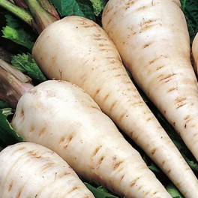
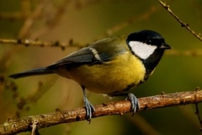
RASTLINNÁ A ŽIVOČÍŠNA BUNKA

Slide 2
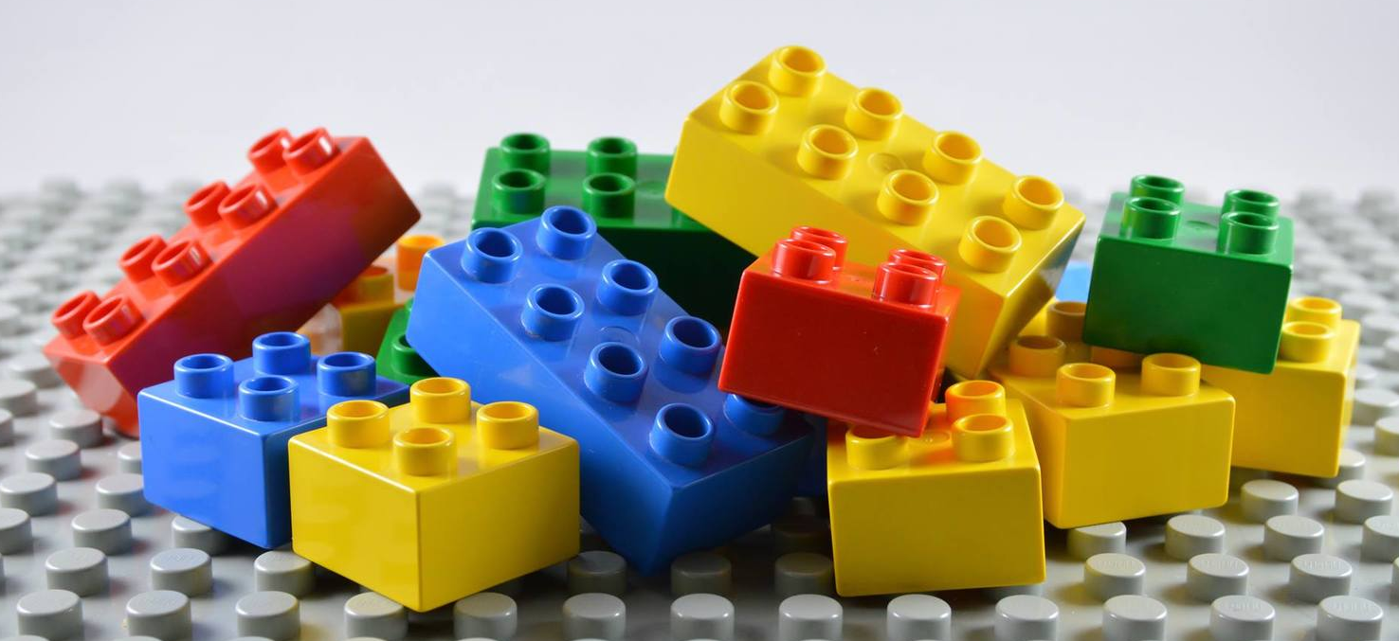
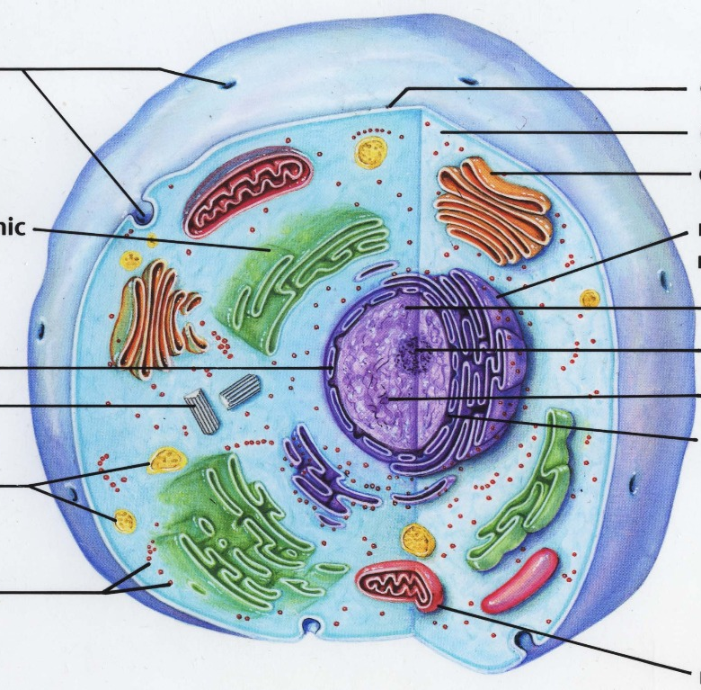
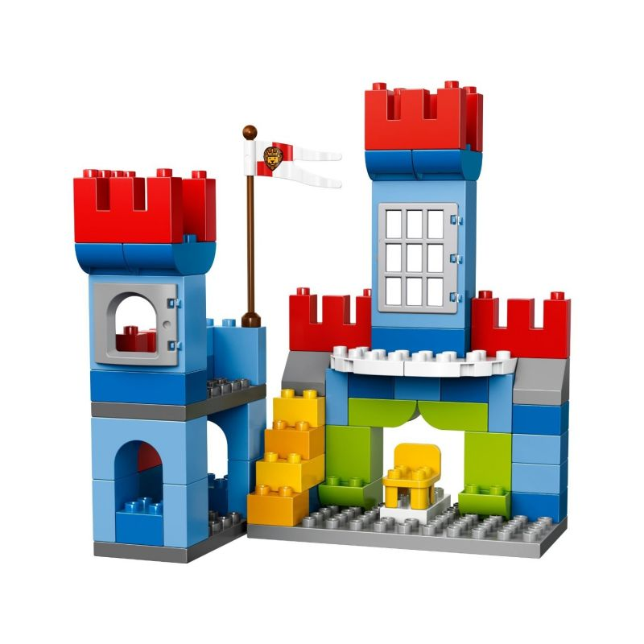
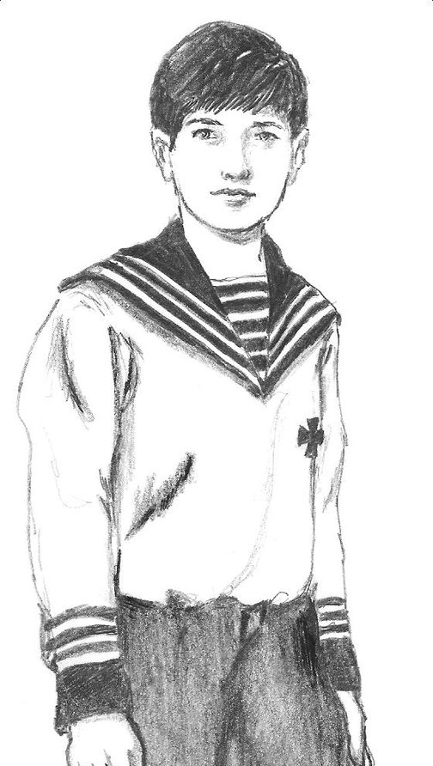

Slide 3
HÁDAJ ČO SOM???
Som najmenšia stavebná jednotka všetkých živých organizmov
Som bezstavovec, ktorý obľubuje kapustu vo vašej záhradke ☺
Som hlodavec, ktorý vyniká dĺžkou svojho chvosta a som aktívny v noci
Som chemický spôsob ničenia hmyzu
Som stavovec, ktorý obľubuje kúty domov, kde si s radosťou stavia hniezda pomocou slín a hliny
Som vnútorným prostredím každej bunky

Slide 4
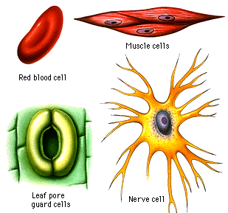
Bunka:
= Čo to je ???
Cytológia !!!

Slide 5
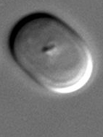
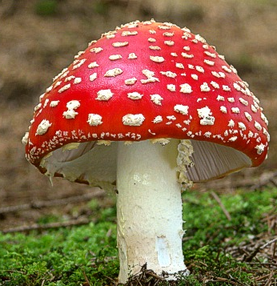
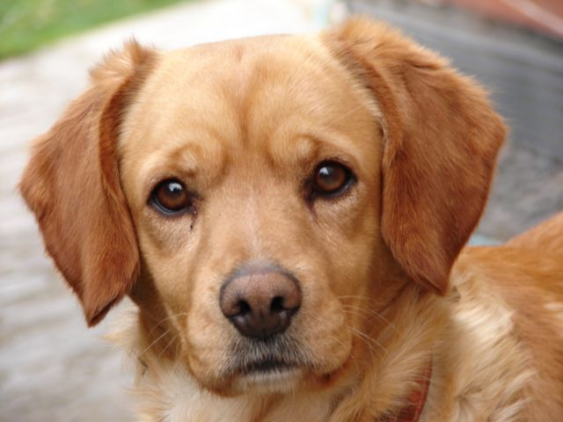
Jednobunkové organizmy
Z koľkých buniek majú zložené telo?
Mnohobunkové organizmy
Z koľkých buniek majú zložené telo?

Slide 6
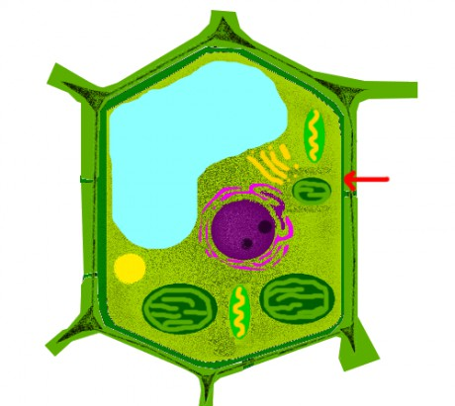
Tak ako človek má svoje orgány, tak aj BUNKA má svoje organely
BUNKOVÁ STENA

Slide 7
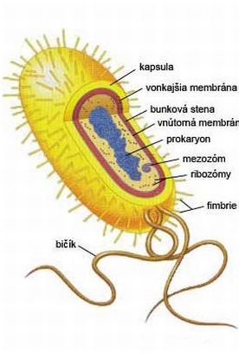
TYPY BUNIEK
PROKARYOTICKÁ BUNKA

Slide 8
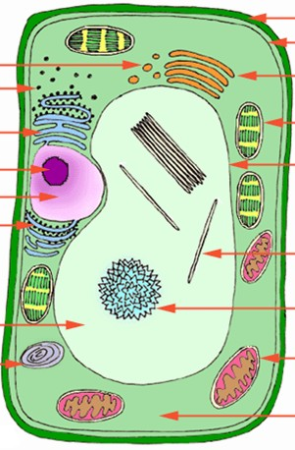
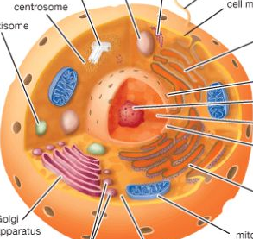
EUKARYOTICKÁ BUNKA
A. Rastlinná bunka
B: Živočíšna bunka
https://www.youtube.com/watch?v=qWdwLxvrMkU

Slide 9
JADRO

Slide 10
CYTOPLAZMATICKÁ MEMBRÁNA

Slide 11
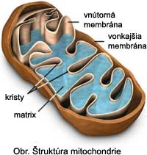
MITOCHONDRIE

Slide 12
CYTOPLAZMA

Slide 13
VAKUOLA

Slide 14
CHLOROPLASTY

Slide 15
Rastlinná bunka
VAKUOLA
BUNKOVÁ STENA
CHLOROPLASTY

